Slide 1
Муниципальное дошкольное образовательное учреждение
детский сад общеразвивающего вида № 6.
Интегрированная непрерывная образовательная деятельность
по речевому, познавательному
и художественно – эстетическому развитию
для детей среднего дошкольного возраста
на тему: «Краски осени».
Подготовил:
воспитатель Гиреева О.Н.
2016г.

Slide 2
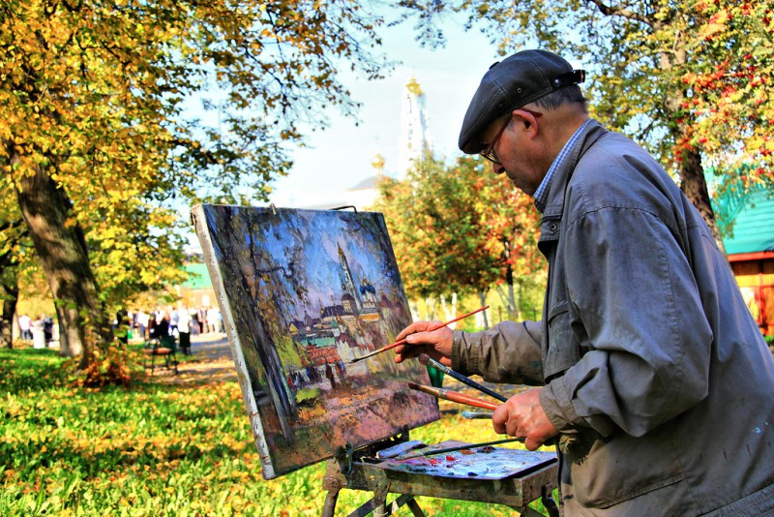

Slide 3
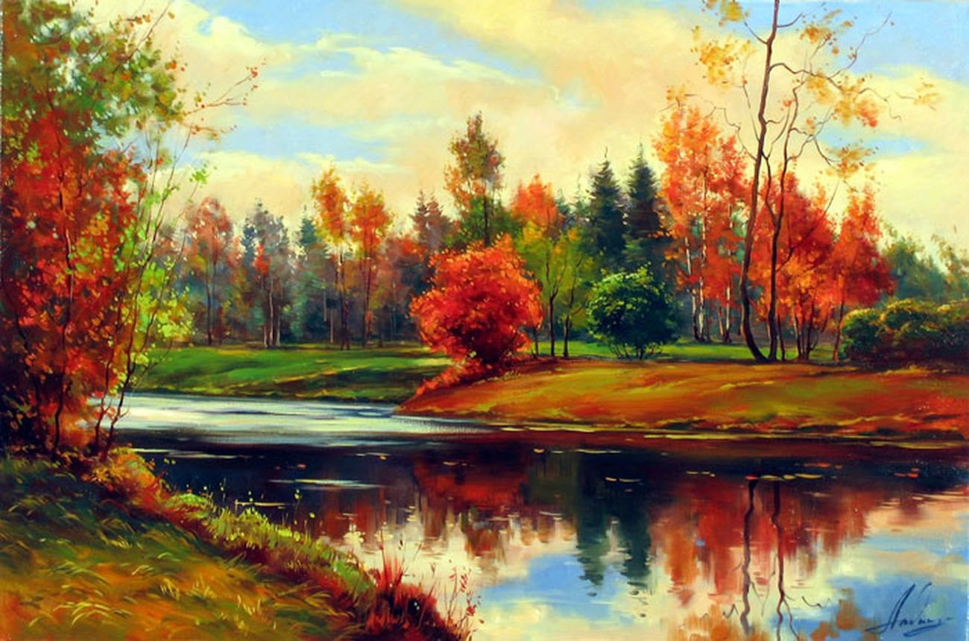
Картина художника Олега Ладыгина «Краски осени»

Slide 4
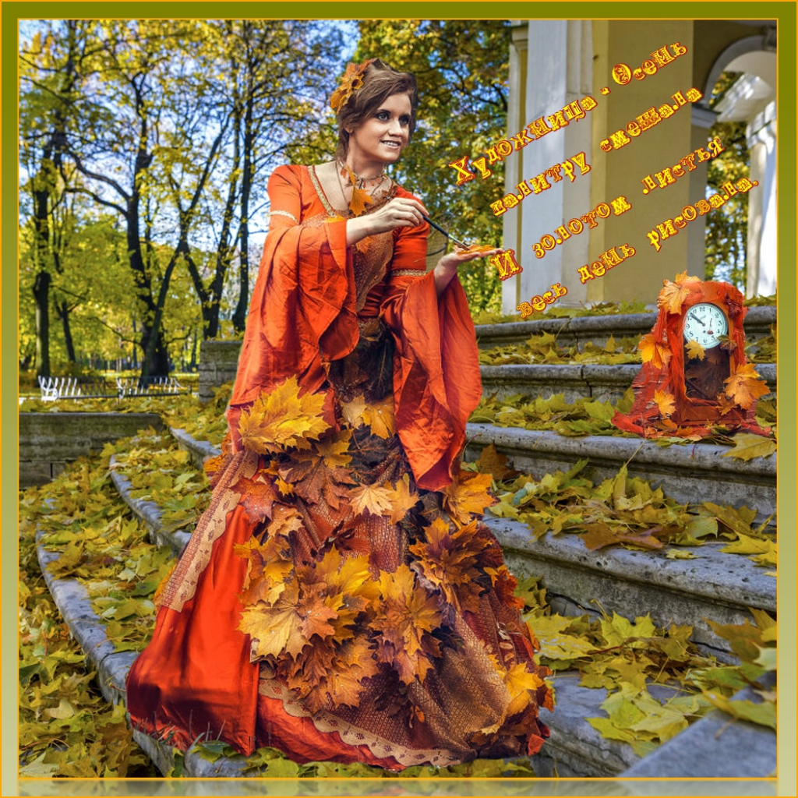

Slide 5
Игра «Вопрос – ответ»

Slide 6
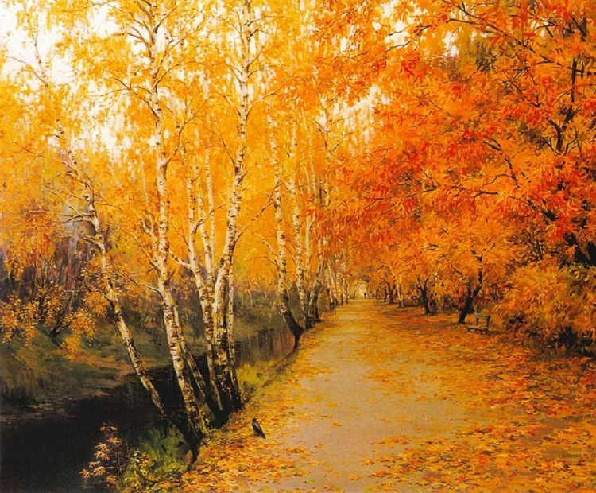
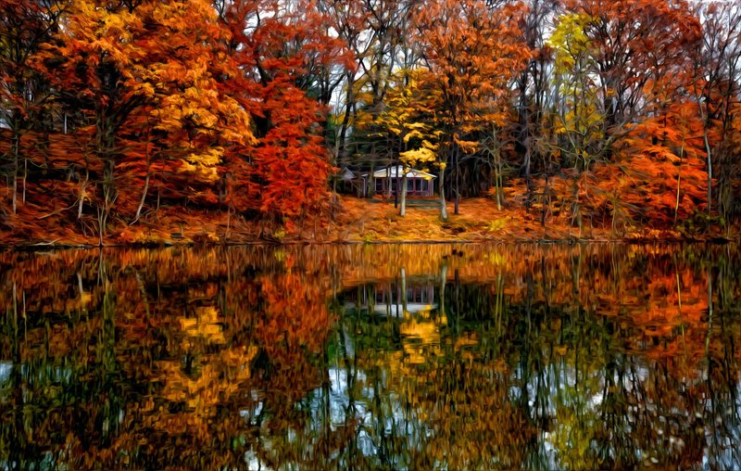
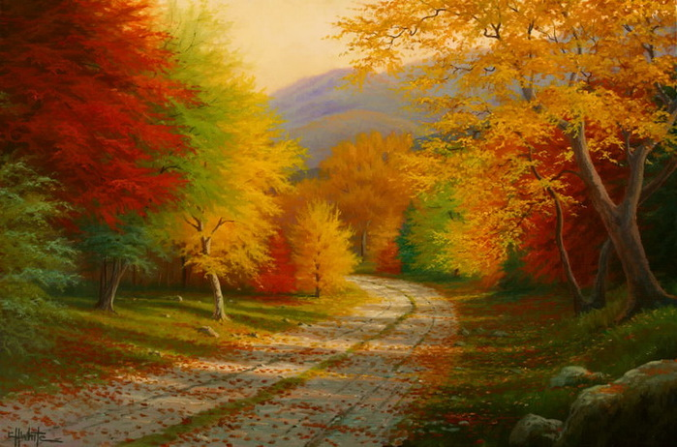
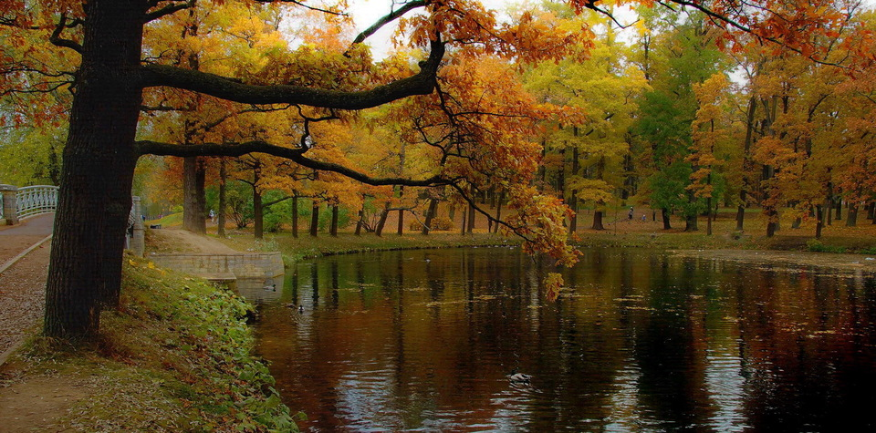

Slide 7
Игра «Краски осени»

Slide 8
Физминутка «Лети листок ко мне в кузовок»

Slide 10
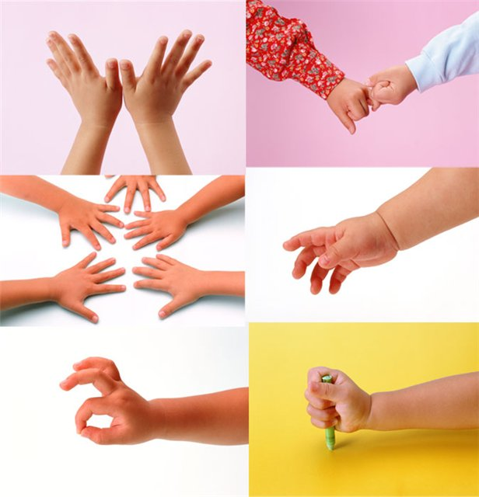
Пальчиковая гимнастика

Slide 11
